Slide 1



FILE SYSTEM
&
DISTRIBUTION LINUX
Realisée par:
Sabor Omar
Rhouati Jihane
Sefrani Abderrahmane
Tiab Zayd
Encadrée par:Charadi Mohammed

Slide 2


Plan
01
04
Introduction.
Conception
02
Tableau récapitulatif des commandes.
05
L’étude de l’existant
03
06
Outils & Méthodes.
Distribution

Slide 3

1-IntrOduction

Slide 4

système de fichier
Un système de fichiers agit comme une interface entre l'utilisateur et la partie matérielle d'un dispositif de stockage.

Slide 5



Parmi les divers systèmes de fichiers adoptés dans les environnements informatiques, on note l'utilisation de NTFS pour les systèmes Windows, d'APFS dans macOS, et d'ext4, particulièrement répandu dans le contexte des systèmes basés sur Linux.

Slide 6
2-L’étude de l’existant

Slide 7

Le système de fichiers ID1FS, inspiré en partie du modèle ext4 (Fourth Extended File System), peut être comparé à un abri perdu au cœur d'une forêt informatique. À l'instar de ext4, cet abri, symbolisé par le répertoire /ID1FS/bin qui est la clée de cette abri, offre une simplicité et une compréhensibilité qui facilitent l'expérience utilisateur.
/ID1FS/bin

Slide 8

L'utilisation du système de fichiers ID1FS présente un avantage significatif en termes de facilité d'accès aux métadonnées et aux journaux (logs) pour chaque utilisateur.
~/ID1FS
~/ID1FS/metadata
~/ID1FS/log

Slide 9
3 - outils et methodes

Slide 10



LINUX UBUNTU

Slide 11

ubuntu
1
Base Solide
2
Popularité et communauté active
3
Large Écosystème de Logiciels
4
Sécurité Renforcée

Slide 12

python

Slide 13





les bibliothèques utilisées :
01
obtenir des mots de passe de manière sécurisée sans les afficher à l'écran.
03
05
gérer des horodatages et effectuer des calculs de durées.
facilitant l'échange de données entre parties d'un programme.
ARGPARSE
CRYPT
subprocess
getpass
datetime
faciliter la création de scripts avec des options d'exécution.
JSON
le chiffrement des mots de passe
appeler des commandes externes depuis un script Python
2
6
04

Slide 14

cubuc

Slide 15
Pourquoi Cubic ?
1
Spécificité d'Ubuntu
2
Facilité l'Ajout d'un Système de Fichiers Séparé
3
Interface Graphique Conviviale

Slide 16

GITHUB

Slide 17
4-CONCEPTION

Slide 18


Architecture DE ID1fs :
Terminal :
commande(option
Excution
ou
demande de connection
Bien connecter
User :
Matser :
Log
Metadata
Back up ..
Etat de connexion :
On / off
login (-s)/(-q)
Bien deconnecter
Status
Off / on

Slide 19
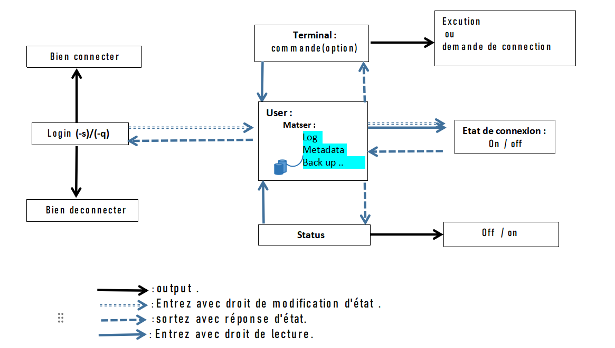
Architecture DE ID1fs :

Slide 20






4-3-La philosophie de notre système :
EXT4
/(la racine)
ID1FS
~/ID1FS/HOME

Slide 21
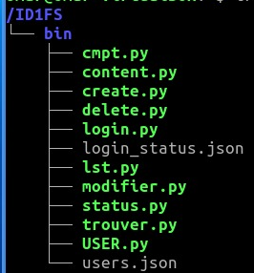
4.3- Fonctionnement de ID1FS :
Notre système ID1FS est composé d'un répertoire '/ID1FS/bin'

Slide 22
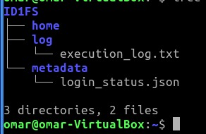
4.2- Fonctionnement de ID1FS :
Le dossier ~/ID1FS/metadata contient des informations sur les données créées dans le répertoire ~/ID1FS/home par les commandes de /ID1FS/bin, et aucune autre commande. Le dossier ~/ID1FS/log contient l'historique des exécutions des commandes depuis la première activation

Slide 23
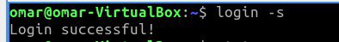
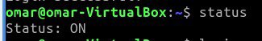
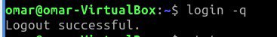
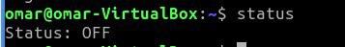
4.4-Démarrage de l’ID1FS :

Slide 24
5-LES COMMANDES

Slide 25


Répartition des commandes selon leur contexte d'utilisation : Connexions utilisateurs et Manipulation de fichiers/dossiers

Slide 26


La première catégorie
les options des commandes
login -s
login
login
login -q
USER add
Commandes liées aux connexions/utilisateurs :
USER
USER
status
USER delete
USER switch

Slide 27



La deuxième catégorie
les options des commandes
create -f
delete -f
create
create
delete
create -d
delete -d
Commandes liées à la manipulation des fichiers et dossiers
trouver
USER
delete
modifier
/trouver
trouver -type
trouver -x

Slide 28

La troisième catégorie
les options des commandes
lst
lst -f
Commande d'affichage et de lecture de fichiers
&dossiers :
lst -d
cmpt
content
lst
lst -a
lst -l
lst -n
cmpt
cmpt
lst
cmpt -c
cmpt -w

Slide 29
6-Distribution

Slide 30

La création d'une distribution Linux
La création d'une distribution Linux n'est en aucun cas une tâche vague. Nous étions confrontés à deux approches distinctes : soit élaborer une distribution à partir de zéro,notamment avec Linux From Scratch, soit personnaliser une distribution existante selon nos besoins spécifiques. Nous avons choisi la seconde méthode, optant ainsi pour la personnalisation d'une distribution existante. Dans cette démarche, nous avons fait usage de Cubic.

Slide 31
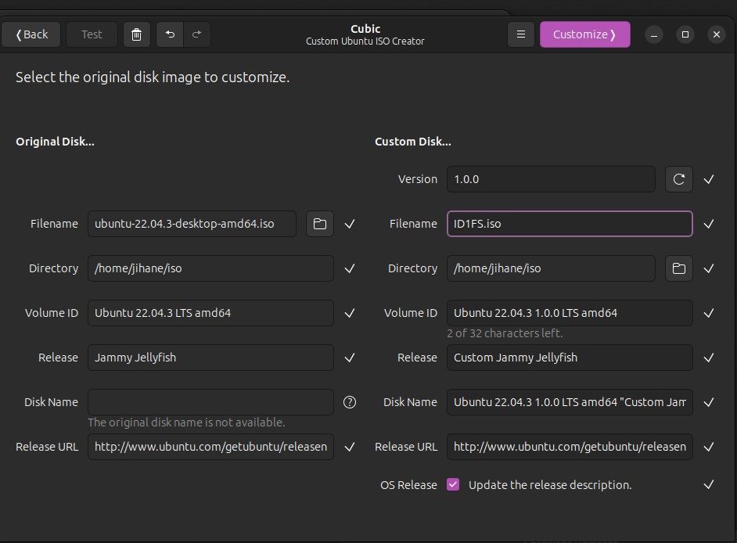
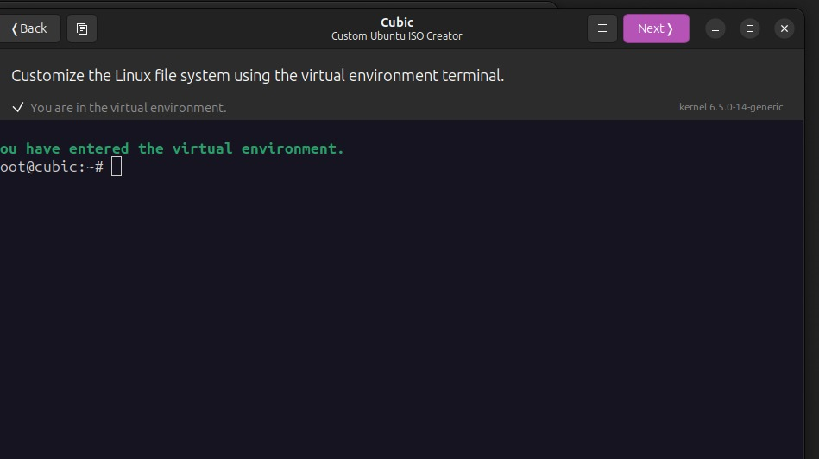
interface cubic 1
interface cubic 2

Slide 32
personalisation

Slide 33
les bibliothèques utilisées :
01
python est déjà configurer dans linux , on a ajouter pip qui n’est pas par défaut dans linux
03
via git on va copier notre système de fichier dans notre nouvelle distribution
SUDO ADD-APT-REPOSITORY UNIVERSE
SUDO APT INSTALL LUBUNTU-DESKTOP
sudo apt install python pip
SUDO APT INSTALL GIT
Assurer que le système aura accès à un ensemble plus large de logiciels open source via les outils de gestion des paquets d'Ubuntu
lubuntu-desktop est un méta-paquet qui installe l'environnement de bureau LXQt et d'autres applications associées
04
2

Slide 34

Importotation de ID1FS

Slide 35

Pour intégrer notre système de fichiers ID1FS, nous avons importé notre système de fichiers sur GitHub

Slide 36
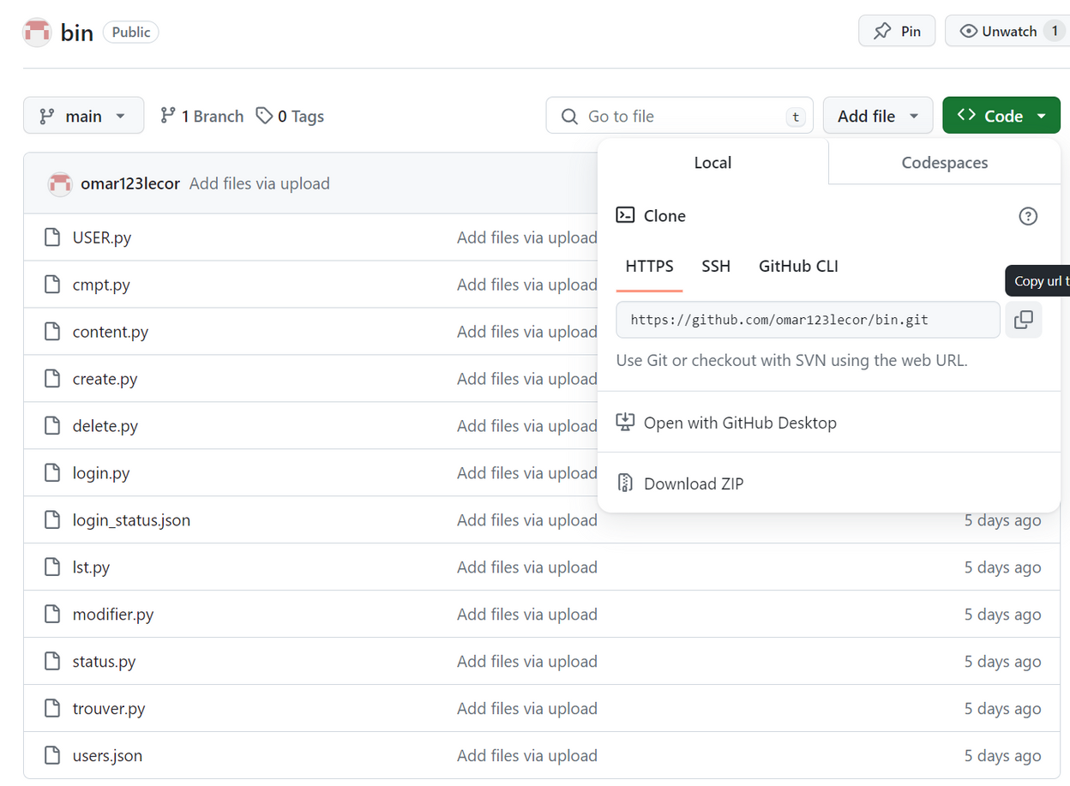
En copiant le lien du répertoire GitHub :

Slide 37
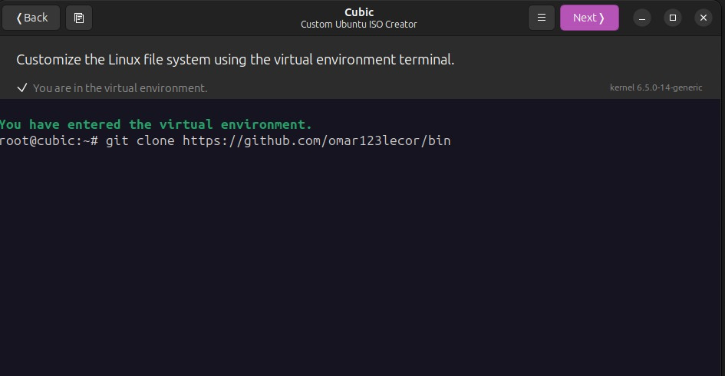
Après l’importation on fait l’exportation durant la personnalisation de notre distribution

Slide 38
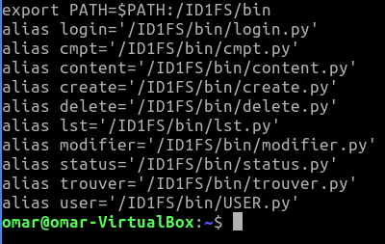
Montage de ID1FS

Slide 39
Installation de ID1FS

Slide 40
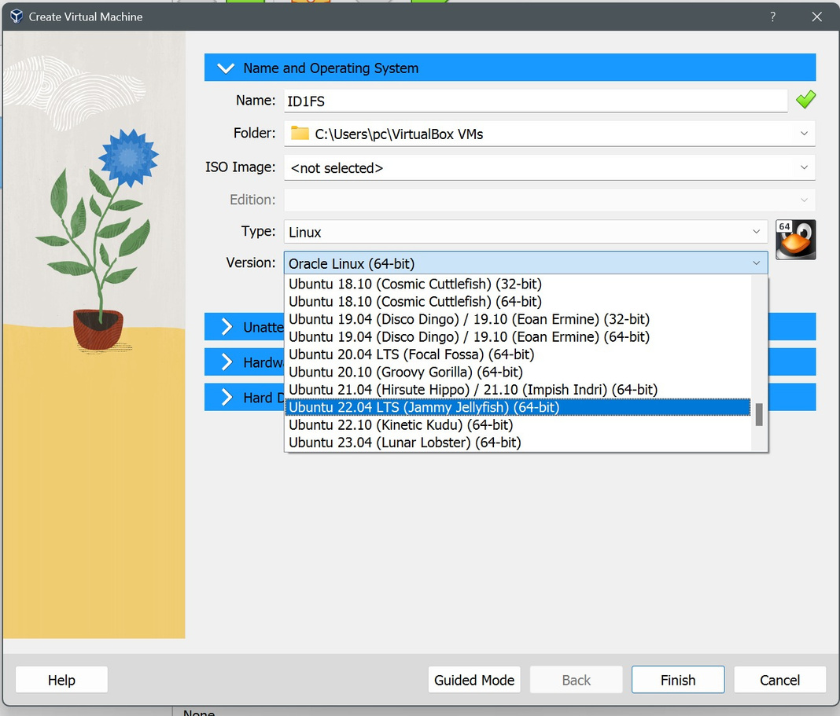
première étape
Tout d'abord, initialisez la machine virtuelle en sélectionnant l'option de démarrage. Ensuite, cliquez sur le bouton intitulé "Nouveau". Vous serez invité à spécifier un nom pour la distribution, veuillez le renseigner, et sélectionnez la version correspondante à Jemmy Jellyfish.

Slide 41
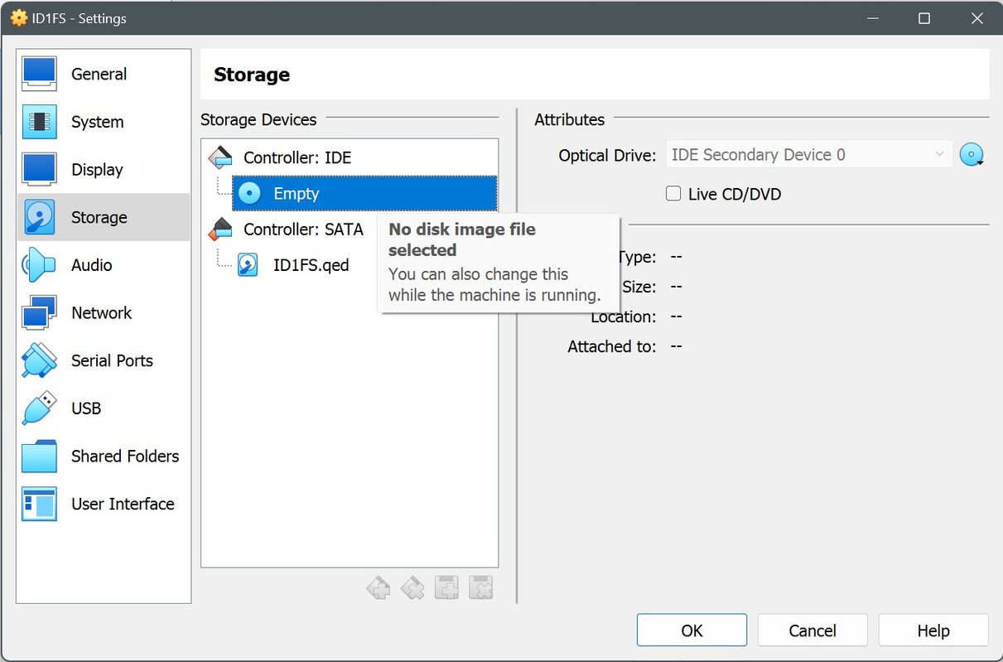
deuxième étape
Une fois que vous avez cliqué sur "Terminer", dirigez-vous vers les paramètres de stockage. Ensuite, procédez à l'importation de l'image ISO personnalisée en utilisant Cubic.

Slide 42
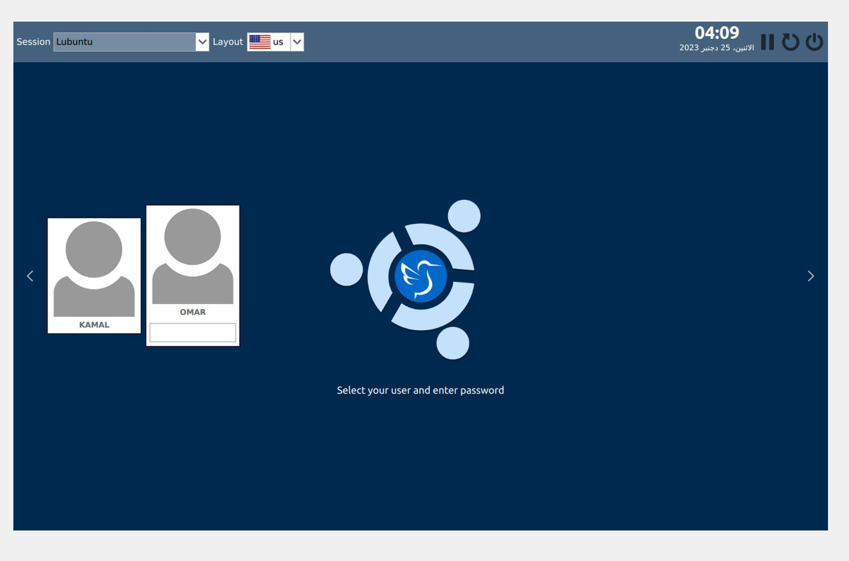
EN FIN
NOTRE DISTRIBUTION A ÉTÉ PERSONNALISÉE EN UTILISANT LE GESTIONNAIRE DE SESSION LUBUNTU.

Slide 43
MERCI POUR VOTRE ATTENTION

